Slide 1




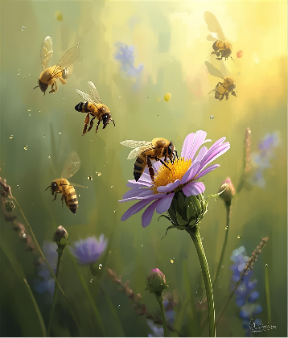
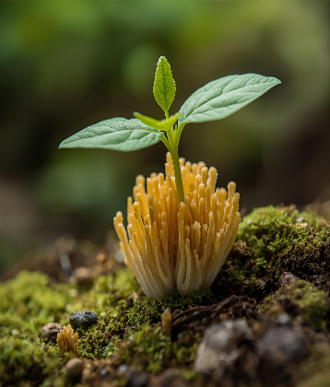
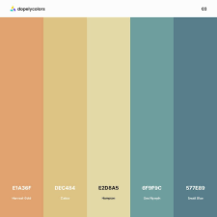
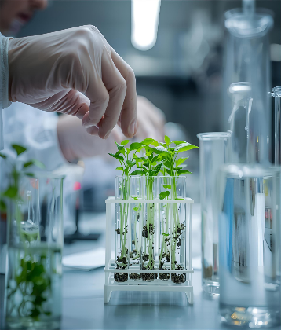
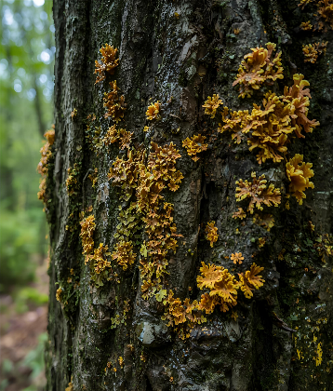
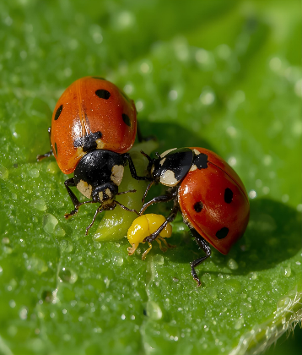


République Algérienne Démocratique et Populaire
Ministère de l'enseignement supérieur et de la recherche scientifique
Université Badji Mokhtar-Annaba
Faculté Des Sciences Département de Biologie
Laboratoire de biologie végétale et environnement
Organise
le premier séminaire national en phytobiologie et valorisation des bioressources
(SNPVB)
LE 26 ET 27 novembre 2025
(ONLINE)
Dates Importantes:
10 novembre 2025 date limite de réception des résumés.
15 novembre 2025 notification d'acceptation des résumés.
Contact : snphytobiologie.2025@gmail.com
Lien d’inscription : https://forms.gle/VesyQZuB3vGGvqmL8

Slide 2
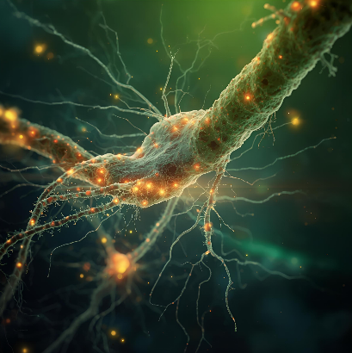
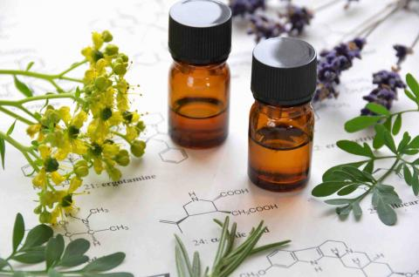
Préambule
L’Algérie se caractérise par une exceptionnelle richesse floristique, abritant un nombre considérable d’espèces aromatiques, médicinales et endémiques. Cette diversité remarquable résulte de la variété des conditions géographiques et climatiques du pays, qui s’étend des zones méditerranéennes et montagnardes, jusqu’aux vastes régions sahariennes. Les plantes algériennes trouvent de multiples applications dans la médecine traditionnelle et moderne, l’industrie pharmaceutique et cosmétique, ainsi que dans la gastronomie. Par ailleurs, elles jouent un rôle écologique fondamental dans la préservation de la biodiversité et la stabilité des écosystèmes, notamment à travers leurs interactions avec d’autres organismes. Cette richesse floristique représente un potentiel considérable pour la valorisation des bioressources, en particulier par l’identification d’espèces adaptées à la phytoremédiation et à la production de biomolécules d’intérêt. Dans cette perspective, le présent événement scientifique vise à favoriser les échanges entre chercheurs, encourageant ainsi le partage d’expériences et de résultats de recherche autour de la valorisation des bioressources végétales d’Algérie.
Thématiques
Thème 1: Substances Naturelles Végétales et santé
Thème 2: Symbioses végétales interactions et enjeux écologiques
Thème 3: Phytoremédiation et lutte biologique
Thème 4: Palynologie et ses applications
Instructions aux auteurs :
Le résumé doit être rédigé en français ou en anglais et ne pas dépasser (250 mots) ; Il doit inclure (la méthodologie, les principaux résultats et jusqu’à 5 mots-clés). La mise en forme doit être présentée en Times New Roman 12, simple interligne. Le titre en gras, Police 14 centré et minuscule. L'auteur principal doit être en gras être souligné, Police 14. L'affiliation des auteurs doit être complète, Police 9

Slide 3
Président d’honneur
Pr. MANAA Mohamed, Recteur de l’Université de Annaba
Pr. DJEBABLA Abdelhak, Doyen de la Faculté des Sciences
Pr. SERIDI Ratiba, Directrice du Laboratoire Professeur émérite à la retraite
Présidente du séminaire
Pr. SADOU nina
Comité Scientifique
Pr. Emérite Seridi Ratiba (Univ. Annaba)
Pr. Ali Ahmed Monia (Univ. Annaba)
Pr. Sadou Nina (Présidente, Univ. Annaba)
Pr. Ali Rachedi Fahima (Univ. Souk Ahras)
Pr. Boughendjioua Hicham (ENSET. Skikda)
Pr. Haouam Lynda (Univ. Souk Ahras)
Pr. Laredj Hacène (Univ. Annaba)
Pr. Bendif Hamedi (Univ. Msila)
Pr. Benkherara Salah (Univ. Ghardaia)
Pr. Chefrour Azzedine (Univ. Souk Ahras)
Pr. Hamel Tarek (Univ.Annaba)
Dr. Boudiaf Imène (vice-présidente, Univ. Annaba)
Dr. Hassaine Amina (vice-présidente Univ. Annaba)
Dr. Ziane Hana (Univ. Annaba)
Dr. Slimani Abderachid (Univ.Annaba)
Dr. Manamani Mahbouba (Univ. Souk Ahras)
Dr. Boumedris Zineddine (Univ. ELTarf)
Dr. Messiad Rouhia (Univ. Guelma)
Dr. Tlili Nadia (Univ. Annaba)
Dr. Zaoui Lylia (Univ. Skikda)
Dr. Attab Saliha (Univ. Annaba)
Dr. Chaker Amina (Univ. Annaba)
Dr. Ksentini Hana (Univ. Annaba)
Dr. Necib Asma (Univ. Souk Ahras)
Dr. Brakni Rafika (Univ. Annaba)
Dr. Gali Lynda (CRBT.Constantine)
Dr. Adouane Meriem (ENSF. Khenchela)
Dr. Bouakkadia Hayette (Univ. Batna 1)
Dr. Ketif Amel (Univ. Annaba)
Dr. Kout Samia (CRSP. Constantine
Comité d’organisation
Pr. Bekhouche Fatiha (Univ. Annaba)
Dr. Tahar Wafa (Présidente, Univ. Annaba)
Dr. Soufiane Ismahene (Univ. Annaba)
Dr. Aimeur Nadjette (Univ. Annaba)
Dr. Bouzebda Abderrezak (Univ. Skikda)
Dr. Laouar Hadia (Univ.Guelma)
Dr. Bourouhou Mourad (Unlv.Annaba)
Dr. Meraghni Messaouda (vice-présidente, Univ. Annaba)
Dr. Fetnaci Imene (Univ. Annaba)
Dr. Laskri Hadjer (Univ. Annaba)
Dr. Ouchtati Sara (Univ. Skikda)
Dr. Daroui Atika (Univ. Sétif)
Dr. Meksem Nabila (vice-présidente, Univ. Annaba)
Dr. Ziat Nour El Houda (Univ. Annaba)
Dr. Ounnas Soraya (Univ. Annaba)
Dr. Benhadid Ryme (Univ. ELTarf)
Dr. Refes-Sahri Fatma (Univ. Annaba)
Mme. Gurib Ismahene (Univ. Annaba)
Mlle Ouennougui Nesma (Doctorante, Univ. Annaba)
Mlle Boutemedjet Imene (Doctorante, Univ. Annaba)

